Slide 1
그래프 이론

Slide 2
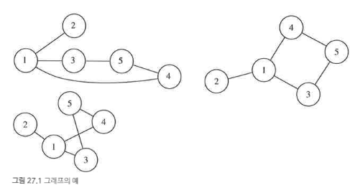
그래프의 정의
: 현실 세계의 사물이나 추상적인 개념간의 연결 관계를 표현
Ex) 여러 도시를 연결하는 도로망, 사람들 간의 지인 관계 등

Slide 3
그래프의 종류
: 방향(Directed), 무향(Undirected), 가중치(Weight) 등
그래프의 경로
: Path – 출발지에서 모든 경로 걸치는 경로 (Cycle은 출발지로 다시 돌아오는 경로)
: DFS(Depth First – Stack), BFS(Breadth First - Queue)

Slide 4
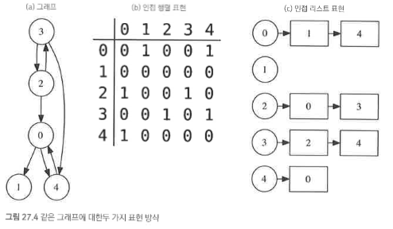
그래프의 구현
: 인접 행렬 표현법( O(V2) ), 인접 리스트 표현법( O(V+E) )

Slide 5
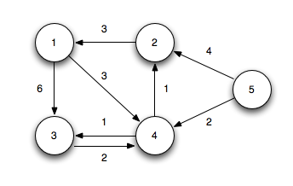
이번 시간에 알아볼 그래프 알고리즘 2가지
: 다익스트라(Shortest Path)
하나의 정점에서 다른 모든 정점까지의 최단경로를 구하는 방법
5 | 4 | 3 | 2 | 1
0 | INF | INF | INF | INF

Slide 6
이번 시간에 알아볼 그래프 알고리즘 2가지
: 다익스트라(Shortest Path)
*우선순위 큐 사용
5 | 4 | 3 | 2 | 1
0 | INF | INF | INF | INF
 | 2 |  | 4

Slide 7
이번 시간에 알아볼 그래프 알고리즘 2가지
: 다익스트라(Shortest Path)
5 | 4 | 3 | 2 | 1
0 | INF | INF | INF | INF
 | 2 |  | 4
 |  | 3 | 3

Slide 8
이번 시간에 알아볼 그래프 알고리즘 2가지
: 다익스트라(Shortest Path)
5 | 4 | 3 | 2 | 1
0 | INF | INF | INF | INF
 | 2 |  | 4
 |  | 3 | 3
 |  |  |  | 6
우선순위 큐를 사용해서
O( V2 ) -> O( ElogV )

Slide 9
이번 시간에 알아볼 그래프 알고리즘 2가지
: 다익스트라(Shortest Path)
https://www.acmicpc.net/problem/4485 - 녹색 옷 입은 애가 젤다지?

Slide 10
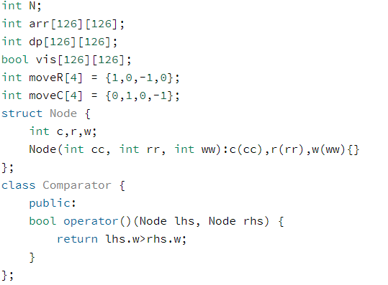

Slide 11
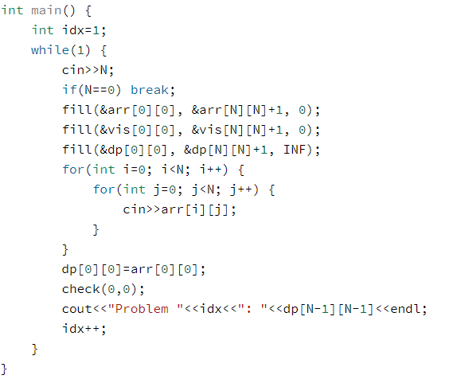

Slide 12
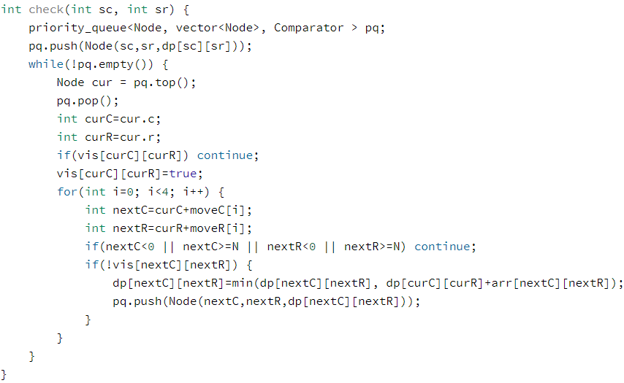

Slide 13
모든 정점에서 모든 정점까지 최단거리 ?

Slide 14

이번 시간에 알아볼 그래프 알고리즘 2가지
: 플로이드 와샬
모든 최단 경로를 구하는 방법, 음의 가중치를 가진 간선이 있어도 사용 가능
(다익스트라에서는 불가능)

Slide 15
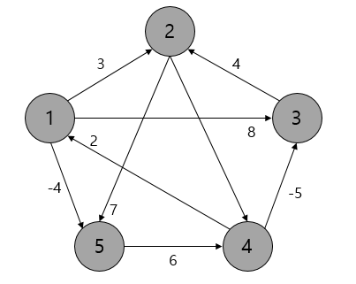
이번 시간에 알아볼 그래프 알고리즘 2가지
: 플로이드 와샬
 | 1 | 2 | 3 | 4 | 5
1 | 0 | 3 | 8 | INF | -4
2 | INF | 0 | INF | 1 | 7
3 | INF | 4 | 0 | INF | INF
4 | 2 | INF | -5 | 0 | INF
5 | INF | INF | INF | 6 | 0

Slide 16
이번 시간에 알아볼 그래프 알고리즘 2가지
: 플로이드 와샬
 | 1 | 2 | 3 | 4 | 5
1 | 0 | 3 | 8 | INF | -4
2 | INF | 0 | INF | 1 | 7
3 | INF | 4 | 0 | INF | INF
4 | 2 | 5 | -5 | 0 | -2
5 | INF | INF | INF | 6 | 0

Slide 17
이번 시간에 알아볼 그래프 알고리즘 2가지
: 플로이드 와샬
https://www.acmicpc.net/problem/11404 - 플로이드

Slide 18
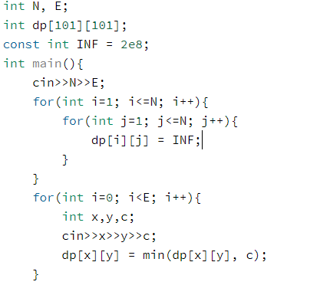

Slide 19
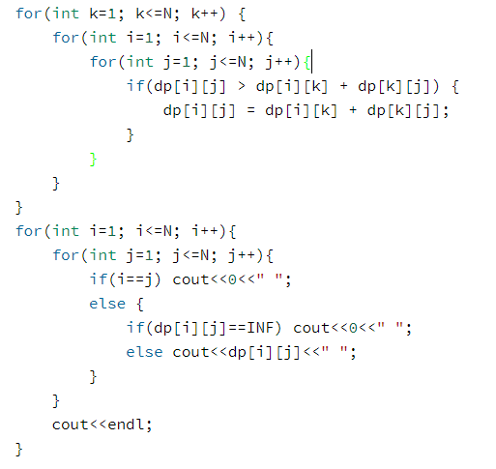

Slide 20
실습
5719 – 거의 최단 경로
1507 – 궁금한 민호

